Slide 1


Universidad Autónoma del Estado de México
Centro Universitario UAEM Ecatepec
Licenciatura en Administración
Unidad de aprendizaje: Simulación de producción y operaciones
Localización y distribución física de una empresa.
Autor: M. en A. Laura Edith Alviter Rojas
Elaborado en Junio 2018

Slide 2
GUION EXPLICATIVO
La presente unidad de aprendizaje tiene con finalidad analizar las diferentes alternativas de localización y distribución de áreas para una determinada empresa, por lo que se recomienda la utilización secuencial de este material.

Slide 3
CONTENIDO TEMATICO
UNIDAD DE COMPETENCIA III
Localización de empresas de manufactura
Localización de empresas de servicios
Conocimiento de distribución.

Slide 4
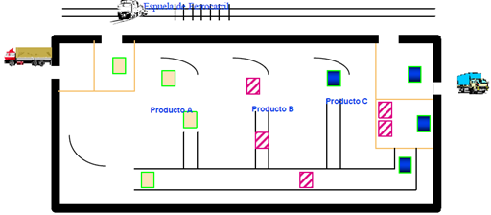
OBJETIVO DE LA UNIDAD III
Analizar los diferentes factores para la localización y distribución de áreas para una determinada empresa.

Slide 5
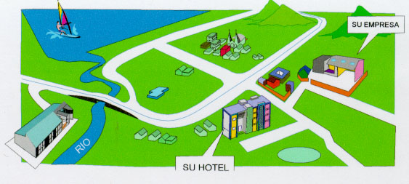
Criterios para la localización de empresas.

Slide 6
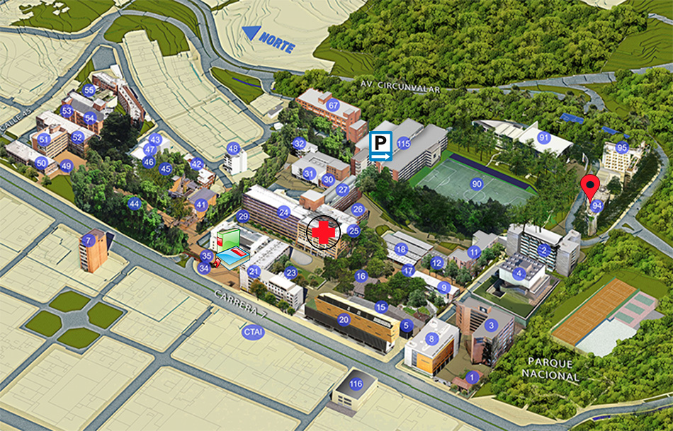
Ubicación de las instalaciones
En las decisiones de la ubicación de las instalaciones se pueden tomar a la ligera. Generalmente involucran largos y costosos estudios de ubicaciones alternativas.
han concluido varios estudios generalmente no existe una ubicación optima evidente, si no varias ubicaciones buenas.
Las decisiones de ubicación se comprenden mejor al examinar los factores que por lo común, afectan la selección final de las ubicaciones de instalación.

Slide 7
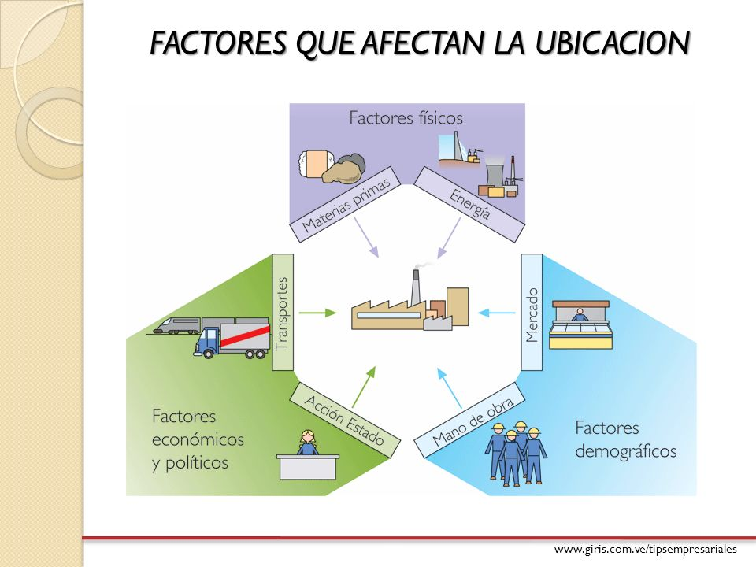
Factores que afectan las decisiones de ubicación
La selección de una ubicación de instalación generalmente involucra una secuencia de decisiones que puede incluir una decisión regional, una decisión de localidad y una decisión de localidad y una decisión de sitio.
Esta decisión de tipo regional puede involucrar elegir entre varias regiones de un país
Decisiones en nivel comunidad incluyen varios factores adicionales que afectan la elección de la ubicación.

Slide 8
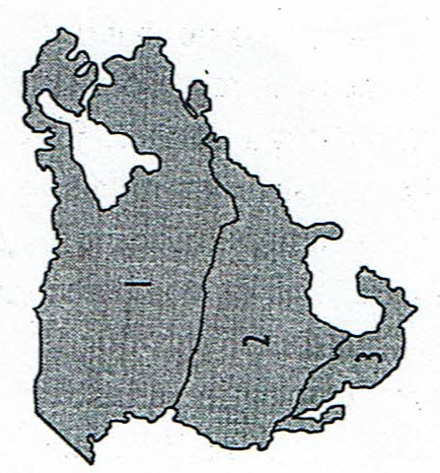
Decisión nacional
1.- Estabilidad del gobierno, de la economía y del sistema político.
2.- Disponibilidad y costos de mano de obra.
3.- cuotas, de exportación e importación y aranceles.
4.- Tasas de cambio de divisas.
5.- Sistema de transporte.
6.- Suministro de energía.
7.- Sistema de telecomunicaciones.
8.- Disponibilidad y costo de materiales y suministros .
9.- Climas
10.- Incentivos y restricciones gubernamentales.
11.- Peculiaridades culturales y económicas.
12.- Reglamentaciones sobre las operaciones.

Slide 9
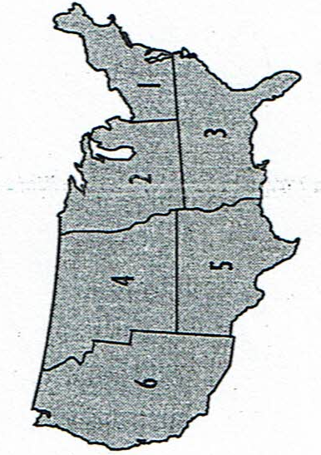
Decisión regional
1.- Concentraciones y tendencias de clientes.
2.- Disponibilidad y costos de la mano de obra.
3.- Grado de sindicalización.
4.- Costos de construcción y de los terrenos.
5.- Suministro y costos de los servicios públicos.
6.- Disponibilidad del sistema de transporte.
7.- Costos de Transporte.
8.- Disponibilidad y costos de materiales y suministros.
9.- Clima
10.- Incentivos gubernamentales.
11.- Reglamentaciones ambientales.

Slide 10
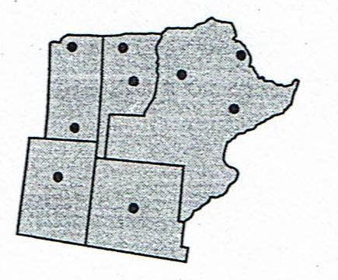
Decisión de localidad
1.- Concentraciones de clientes y tendencias.
2.- Preferencia de la gerencia.
3.- Servicios e impuestos de la localidad.
4.- Actitudes de la localidad hacia nuevas ubicaciones de instalaciones.
5.- Disponibilidad y costos de la mano de obra .
6.- Disponibilidad y costos de locales.
7.- Costos de la construcción.
8.- Disponibilidad de materiales y suministros, así como sus costos.
9.- Costos de transporte.
10.- Disponibilidad de materiales y suministros, así como sus costos.
11.- Servicios bancarios.
12.- Reglamento e impactos ambientales.
13.- Incentivos gubernamentales.

Slide 11
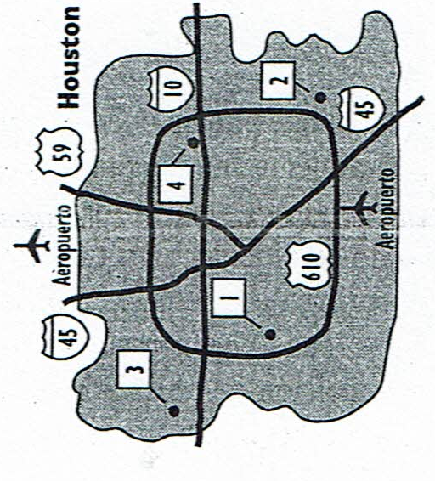
Decisión de sitio
1.- Concentraciones de clientes y tendencias.
2.- Costo de locales.
3.- Tamaño de los locales.
4.- Proximidad a los sistemas de transporte.
5.- Disponibilidad de servicios públicos.
6.-Restricciones de uso de suelo.
7.-Proximidad a industrias o servicios relacionados.
8.- Impacto ambiental.
9.- Disponibilidad de materiales y suministros y sus costos.

Slide 12

Tipos de instalaciones y sus factores de ubicación dominantes

Slide 13
¿Existen razones para que un tipo de empresa se localice cerca de sus materias primas, en tanto que otra empresa se localiza cerca de sus clientes? ¿Por qué, empresas obviamente competidoras, se ubican justamente como vecinas? Estas preguntas sugieren que cada tipo de empresa tiene algunos factores dominantes que, finalmente, determinan las decisiones de ubicación de sus instalaciones.
La siguientes tabla califica la importancia relativa de algunos de los factores que afectan las decisiones de ubicación para diferentes tipos de instalaciones.
A= Muy importante B= importante, C= menos importante.

Slide 14
IMPORTANCIA RELATIVA DE LOS FACTORES DE UBICACIÓN EN LOS TIPOS DE INSTALACIONES
Factor que afecta la decisión de instalación | Minería canteras, manufactura pesada. | Manufactura ligera | Manufactura de alta tecnología e investigación y desarrollo | Almacenes | Ventas al menudeo | Servicios lucrativos a Clientes | Servicio gubernamentales locales | Salud y servicio de urgencia
1.- Proximidad de concentraciones de clientes o usuarios. | C | C | B | B | A | A | A | A
2.- Disponibilidad y costo de la mano de obra. | B | A | B | B | B | A | B | B
3.- Atractivo de la comunidad para el reclutamiento de profesionales. | C | B | A | C | C | C | C | C
4.-Grados de sindicalización. | A | A | C | B | B | B | C | B
5.- Costo de la construcción y de bienes raíces. | A | B | B | B | B | B | B | B
6.- Proximidad a instalaciones de transporte. | A | B | C | A | B | C | C | C
7.- Costo de transportes de entrada. | A | B | C | A | B | C | C | C
8.- Costo de transporte de salida | B | B | C | A | C | C | C | C
9.- Disponibilidad y costo de servicios públicos. | A | B | C | C | C | C | C | C
10.- Disponibilidad de materias primas y suministros. | A | B | C | C | C | C | C | C
11.- Restricciones zonales e impacto ambiental. | A | B | C | C | C | B | C | C

Slide 15

Minería, canteras, manufactura pesada.
Tienen ubicación para diferentes tipos de instalaciones instalaciones intensivas en bienes de capital, de construcción costosa, cubren grandes áreas geográficas y utilizan gran cantidad de materias primas pesadas y voluminosas. Estas instalaciones en consecuencia, se localizan cerca de la fuente de sus materias primas.

Slide 16
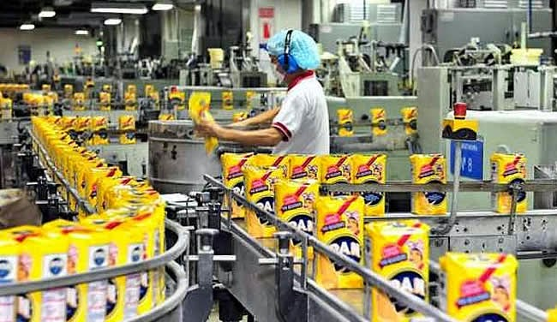
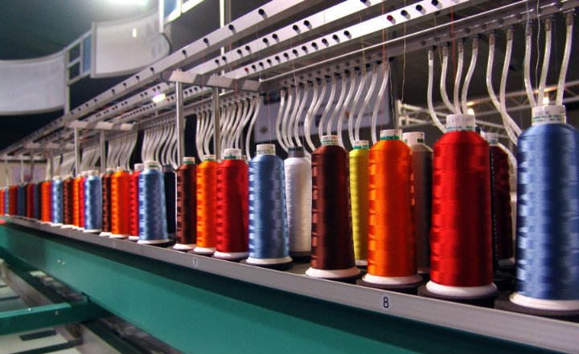
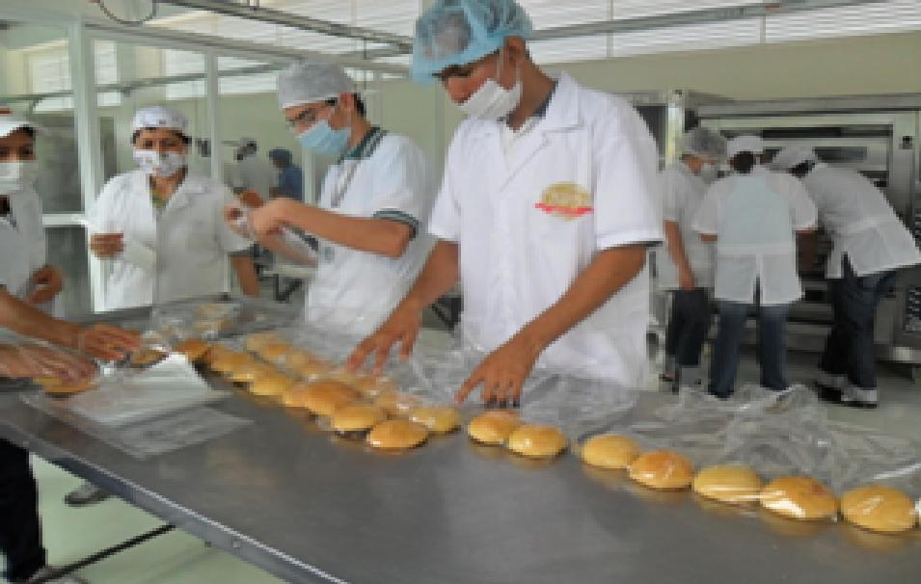
Manufactura ligera.
Fabrican elementos como pequeños componentes electrónicos y necesariamente se localizan ya sea cerca de la fuente de las materias primas o de los mercados. Más bien, llegan a un equilibrio entre el costo de transporte de los insumos y los productos.

Slide 17
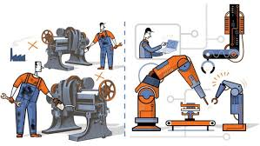
Manufactura de alta tecnología e investigación y desarrollo.
El éxito y las supervivencia de las empresas de investigación y desarrollo y manufactura de alta tecnología depende en gran medida de su capacidad de reclutar y conservar científicos, ingenieros y otros profesionistas.

Slide 18
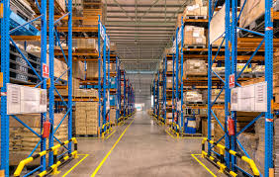
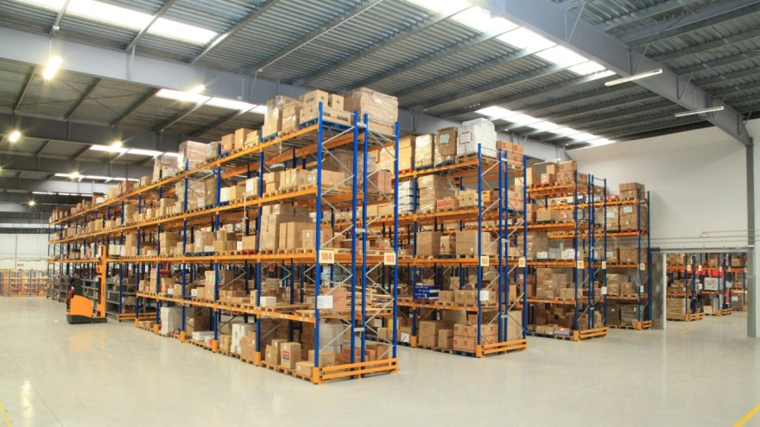
Almacenes
La ubicación de los almacenes es quizás la decisión de ubicación mas simple entre los diversos tipos de instalaciones. Los factores que dominan son aquellos que afectan a los costos de transporte de entrada y de salida. Aunque resulta deseable y de hecho frecuentemente necesario estar lo suficientemente cerca de los mercados, tanto para comunicarse con efectividad con los que reciben los productos de salido, como para reaccionar con rapidez a los pedidos de los cliente.

Slide 19
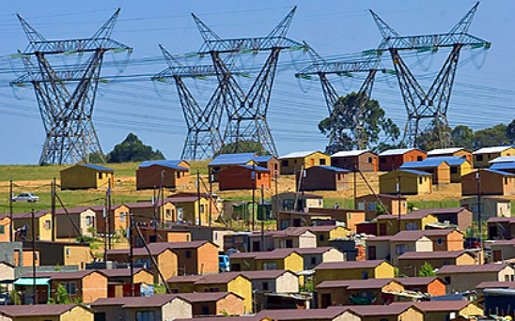

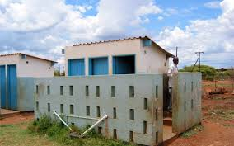
Servicios gubernamentales locales
Generalmente se localizan cerca de concentraciones de sus gobernados. A menudo los servicios del gobierno local se agrupan de forma que los usuarios puedan ahorra tiempo, esfuerzo y costo de transporte, al tratar varios asuntos en un solo viaje.

Slide 20

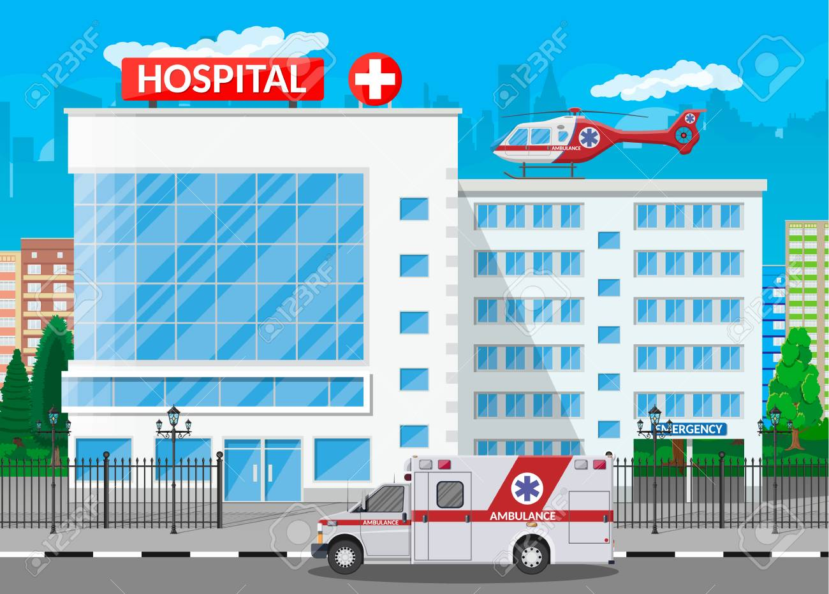

Salud y servicios de urgencia
Tradicionalmente se localizan cerca de concentraciones de personas, debido a que la consideración clave en la selección de las ubicaciones consiste en que este tipo de ubicaciones requiere de tiempos de respuesta muy bajos entre los usuarios y los servicios.

Slide 21
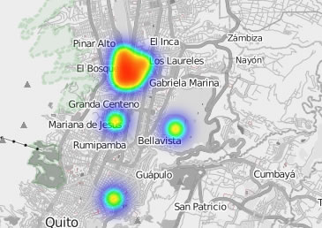

Análisis de ubicaciones

Slide 22
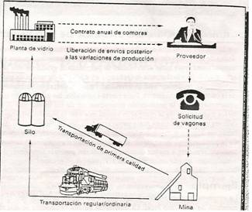
Análisis de ubicaciones de menudeo y de otros servicios.
Hacen estudios empíricos de ubicación de instalaciones alternativas.
1.- primero, la administración de una organización debe comprender por que los clientes adquieren sus productos y servicios.
2.- debe investigarse el mercado para determinar las características del cliente objetivo.
Ya identificadas grandes concentraciones de clientes objetivos. Se podrán considerarse ubicaciones alternas cercanas a estas concentraciones

Slide 23
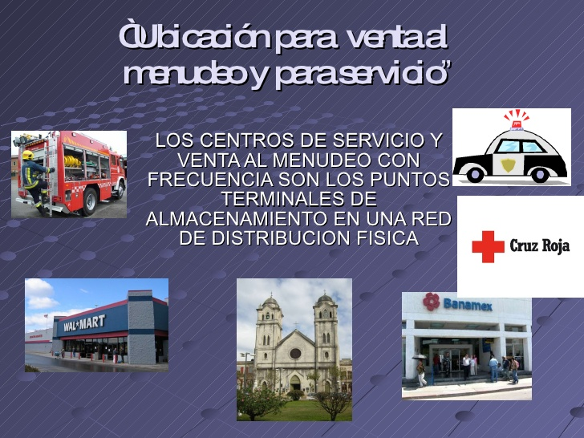
Los primeros estudios se basan en el modelo de gravedad. Este modelo se estructuraba de acuerdo con dos principios:
1) La atracción que ejerce una ubicación, sobre sus clientes es directamente proporcional al tamaño de la población de la región alrededor de ella.
2) La atracción de ubicación sobre los clientes es inversamente proporcional al cuadrado de la distancia que deben recorrer para llegar a ella.

Slide 24
Pasos en el análisis de las decisiones de ubicación de las instalaciones de servicio
1.- Investigación del comportamiento del consumidor:¿Por qué los clientes adquieren nuestros productos y servicios?
2.- Investigación del mercado: ¿Quiénes son nuestros clientes y cuales son sus características?
3.- Recopilación de datos sobre cada alternativa de ubicación:¿Dónde están las concentraciones de los clientes objetivo? ¿Cuáles son sus patrones de trafico y gastos? ¿ Cuales son las tendencias de crecimiento y el grado de competencia, las proyecciones de los gastos discrecionales, de la actividad de la competencia y de los ingresos a lo largo del tiempo?
4.- Proyecciones de ingresos para cada alternativa de ubicación:¿Cuáles son las proyecciones económicas de importancia, las proyecciones de los gastos discrecionales, de la actividad de la competencia y de los ingresos a lo largo del tiempo?
5.- Proyecciones de utilidades para cada alternativa de ubicación:¿Cuáles son los ingresos proyectados menos los costos de operación a lo largo del tiempo?

Slide 25
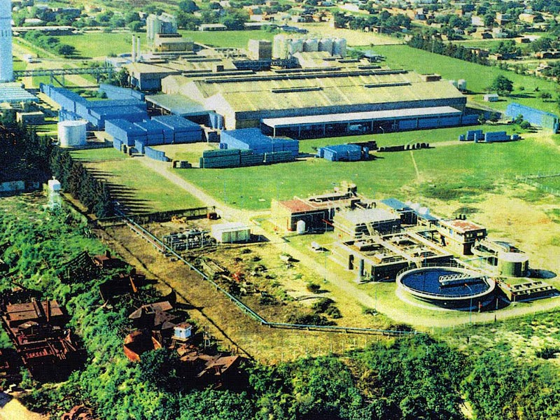
Análisis de ubicaciones para instalaciones industriales
Se clasifica los problemas de ubicación en cuatro clases básicas, desde la simple hasta la mas compleja.
La primera clase, una instalación única recibirá materiales de varias fuentes ya existentes y embarcara bienes terminados a varios destinos ya existentes.
La clase de problemas se analiza comúnmente utilizando un análisis convencional de costos.
También debería reconocerse que en este análisis no se toman en consideración factores de importancia de tipo cualitativo.

Slide 26

Cuando en la segunda y tercera clase hay una o más instalaciones se van a ubicar junto con instalaciones similares existentes.
Por lo general, el los problemas se utiliza alguna forma de programación lineal para investigar simultáneamente todas las combinaciones posibles de embarque de materiales.
Demuestra que se puede utilizar la programación lineal para seleccionar una nueva ubicación para un almacén para que trabaje en equipo con dos existentes a fin de alimentar cuatro centros de clientes.
Se trata de un problema de programación lineal del tipo de transporte.
El objetivo es minimizar el costo total anual de transporte.

Slide 27
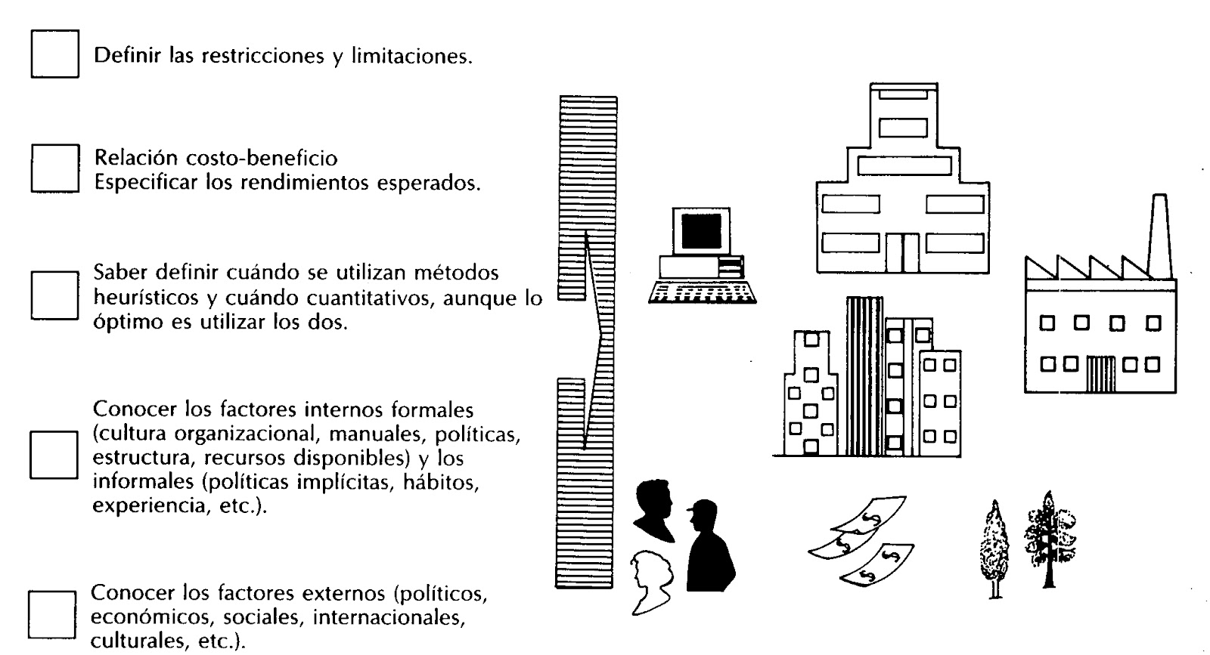
Integración de factores cuantitativos y cualitativos en las decisiones de ubicación.

Slide 28
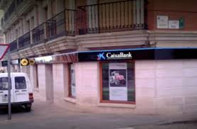
Las técnicos para analizar y comparar ubicaciones alternativas se han basado en la localización de concentraciones de clientes.
La mayoría de las organizaciones de servicio buscan minimizar el tiempo, distancia o costos de recorridos.

Slide 29


Los análisis cuantitativos dan información muy valiosa sobre decisiones de ubicación.
Los gerentes que toman decisiones de ubicación saben que algunos casos los factores cualitativos pueden dominar a los cuantitativos

Slide 30

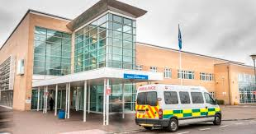

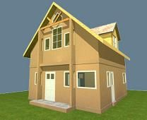
Factores Cualitativos
La vivienda
Costos de la vida
Disponibilidad de mano de obra
Clima
Actividades comunitarias
Servicios educativos
Servicios de salud
Actividades sindicales
Factores cuantitativos
Costo anual de operación para determinar la aceptabilidad de una ubicación en particular

Slide 31
Ilustra el procedimiento de escala de calificaciones
Procedimientos de este tipo pueden ser útiles al comparar alternativas de ubicación, cuando la decisión de localización de los factores cualitativos son importantes.
 |  |  | PROCEDIMIENTO DE CALIFICASIONES RELATIVAS AGREGADAS PARA COMPARAR UBICASIONES ALTERNATIVAS PARA UN TREN DE LAMINACION DE ACEROS.
 |  |  | Coeficiente del factor | St. Louis, Missouri |  |  |  | Cleveland, Ohio
 |  |  |  | Datos Economicos | Marcador | Marcador ponderado |  | Datos Economicos | Marcador | Marcador ponderado
Factor de ubicasion relevante
Costo de Produccion/ton |  |  | 0.60. | 79.40 dls | 1.000* | 0.600. |  | 83.80 dls | 0.948* | 0.569
Costo de la vida |  |  | 0.05 |  | 0.600* | 0.030. |  |  | 0.650. | 0.033
Disponibilidad de mano de obra |  |  | 0.20. |  | 0.650. | 0.130. |  |  | 0.600. | 0.120.
Actividades sindicales |  |  | 0.10. |  | 0.700. | 0.070. |  |  | 0.700. | 0.070.
Proximidad a industria similar |  |  | 0.03 |  | 0.600. | 0.018. |  |  | 0.650. | 0.020.
Transportacion Local |  |  | 0.02 |  | 0.600. | 0.012. |  |  | 0.700. | 0.014
Calificacion total de la ubicación |  |  |  |  |  | 0.860. |  |  |  | 0.826
*Estas calificaciones se determinan al dividir el costo mas bajo por tonelada entre el costo real por tonelada.
* Las calificaciones de los factores cualitativos se estiman con base en una calificación máxima de 1.000.
79.4 | = | 1.000. | 79.4 | = | 0.947 | 79.4 | = | 0.917
79.4 |  |  | 83.8 |  |  | 86.6

Slide 32
ALGUNOS OBJETIVOS DE LAS DISPOSICIONES FISICAS DE LAS INSTALACIONES
Objetivos de disposiciones físicas para la operación de manufactura.
Proporcionar suficiente capacidad de producción
Reducir los costos de manejo de materiales
Ceñirse a las restricciones existentes del sitio y de los edificios
Dejar espacio para las maquinas de producción
permitir el uso y productividad elevados de la mano de obra, maquinas y espacios.
Proporcionar Flexibilidad en los volúmenes y en los productos.
Proporcionar espacio para sanitarios, cafeterías y otras necesidades de cuidados personales de los empleados
Proporcionar seguridad y salud a los empleados
Permitir facilidad a la supervisión
Permitir facilidad en el mantenimiento
Lograr los Objetivos con una mínima inversión en capital

Slide 33
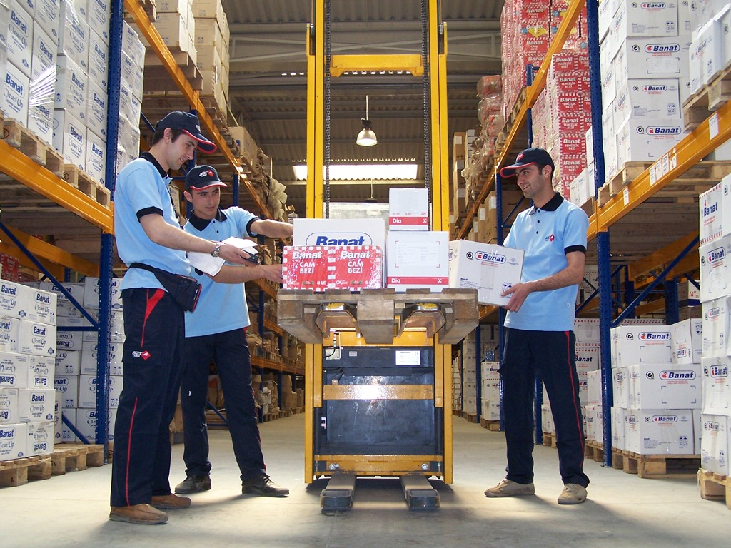
Objetivos adicionales en disposiciones físicas para la operación de almacenes
Promover una carga y descarga eficiente de vehículos de transporte
Proveer una selección, llenado de pedidos y cargas unitarias del material efectivos
Facilitar los conteos de los inventarios
Promover un registro de inventarios preciso

Slide 34

Objetivos adicionales en las disposiciones físicas para operaciones de servicio
Proporcionar comodidad y conveniencia a los clientes
Proporcionar un entorno atractivo a los clientes
Permitir un despliegue atractivo de la mercancía
Reducir el recorrido del personal o de los clientes
Brindar confidencialidad en áreas de trabajo.
Incluir rotación del material para una vida en estantería larga

Slide 35
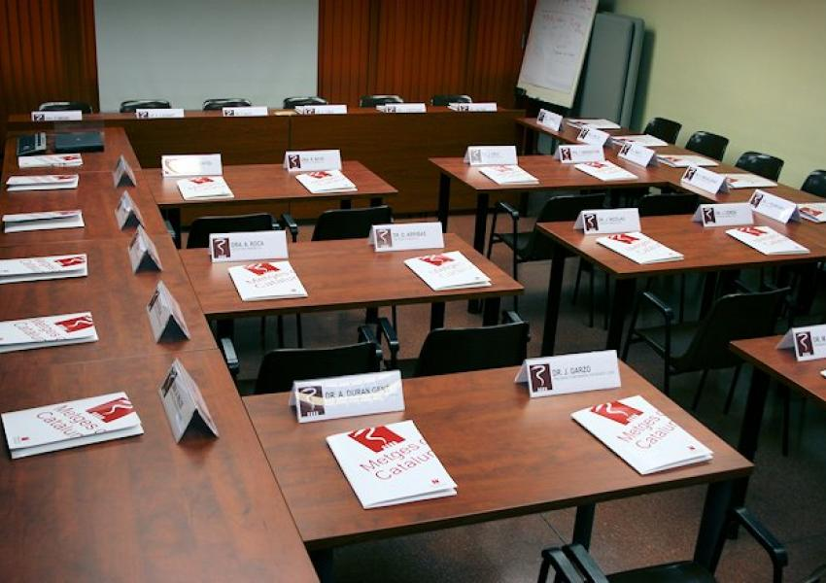

Objetivos adicionales en disposiciones físicas para la operación de oficinas
Reforzar la estructura organizativa
Reducir el recorrido del personal y de los clientes
Brindar confidencialidad en áreas de trabajo
Promover la comunicación entre áreas de trabajo

Slide 36

Análisis de la secuencia de las operaciones

Slide 37
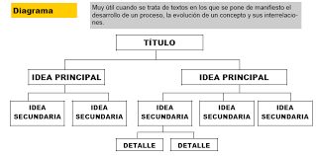
El análisis de la secuencia de las operaciones desarrolla un buen esquema para la disposición de los departamentos, analizar de manera gráfica el problema de disposición física.

Slide 38
Desarrolla el arreglo de 10 departamentos en una instalación de manufactura . Demuestra de la manera en que pudiéramos determinar la ubicación de los departamentos de operación, en relación uno con otro, cuando ni la forma ni las dimensiones externas del edificio son factores con diferentes limitaciones.
Análisis de la secuencia de operaciones
Red Crystal Glas Products Company, produce seis productos que se transportan entre 10 departamentos de operación dentro de su actual planta de producción. Red Crystal esta planeado construir el siguiente año una nueva instalación de producción en una nueva ubicación y desea diseñar una disposición física de planta para la nueva instalación. Bill Dewey recibió esta importante tarea. De importancia vital para la nueva disposición física es la cantidad total de productos mensuales que se mueven entre los departamentos de operación de Red Crystal.
 |  |  | Departamento y código
 |  |  |  |  |  |  | Embarque y recepción
Código del departamento | Descripción del departamento | Esmeril | Pintura | Barrenado | Retrabajo | Ceramica
 |  | 5 | 6 | 7 | 8 | 9 | 10
1 | Soplar y moldear | 1,000 |  | 5,000 |  | 3,000 | 3,000
2 | Tratamiento termico | 2,000 | 2,000 |  |  |  | 3,000
3 | Formación del cuello |  | 2,000
4 | Empacar | 1,000 |  | 4,000 |  |  | 5,000
5 | Esmerilar |  | 2,000
6 | Pintar |  |  |  |  | 2,000
7 | Perforar |  |  |  | 1,000
8 | Retrabajar |  |  |  |  |  | 1,000
9 | Recubrimiento
10 | Embarque y recepción

Slide 39
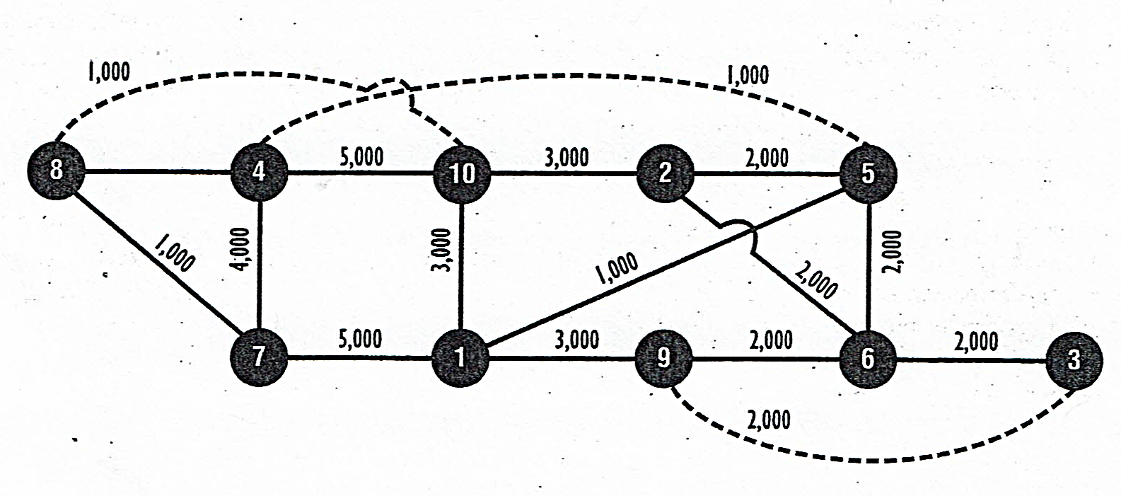
Bill desea desarrollar un diagrama esquemático de los flujos de productos entre departamentos de operación
SOLUCIÓN
Primero, desarrolle un diagrama esquemático inicial con círculos representando departamentos y leneas que representan el recorrido de productos entre ellos. La cantidad mensual de Productos que pasan entre departamentos se escribe sobre las líneas:

Slide 40
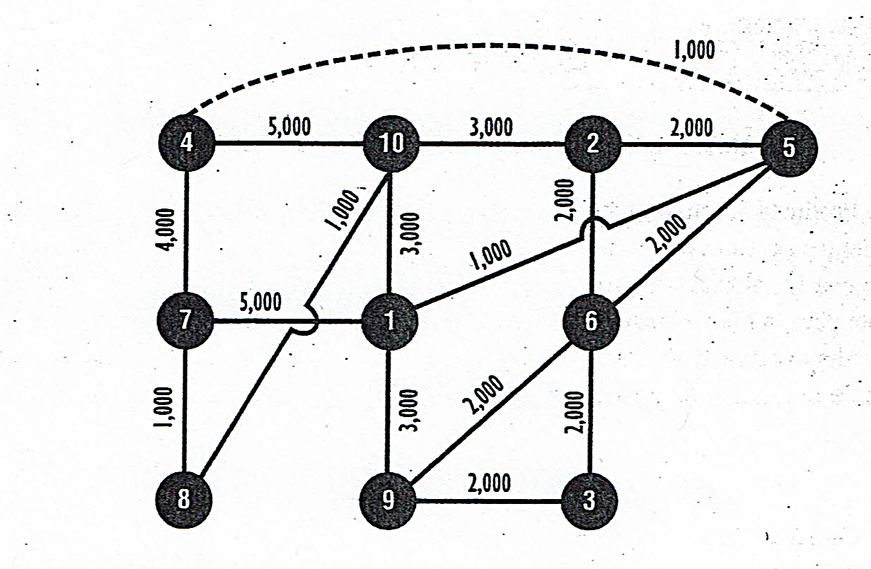
A continuación, restructure el diagrama inicial para mover los departamentos mas cerca uno del otro cuando la cantidad de movimiento de producto entre ambos sea elevado y mueva los departamentos para lograr una forma casi rectangular. Por Ejemplo, el diagrama de arriba, el departamento 3 se puede mover mas cerca del departamento 9 Y LOS DEPARTEMENTOS 8,9 Y 6 se pueden desplazar para crear una forma mas rectangular
Una inspección adicional de este diagrama esquemático revela que no hay ningún otro cambio en las ubicaciones de los departamentos que mejore sustancialmente esta disposición física.

Slide 41
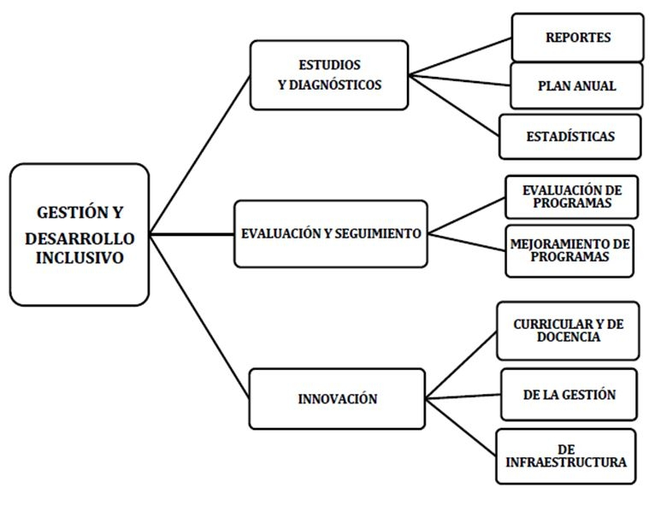
Análisis del Diagrama de bloques

Slide 42
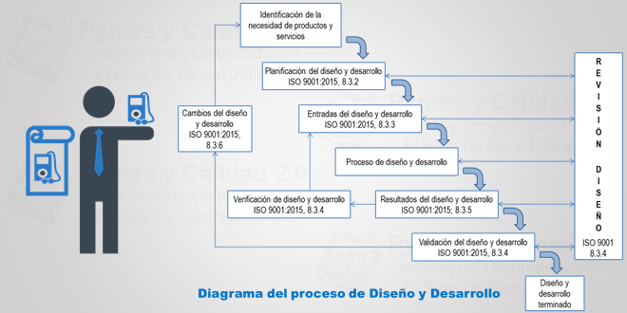
El Diagrama de bloques: establece la forma y las dimensiones generales del edificio y la ubicación de los limites interiores departamentales.

Slide 43
ANALSIS DE DIAGRAMA DE BLOQUES
Bill Dewey, en la Red Crystal Glass Products Compañy, desea desarrollar una disposición Física departamental. Este ejemplo muestra las relaciones generales entre departamentos de operación, ahora Bill debe determinar las dimensiones del edificio y donde quedaran las fronteras departamentales internas. De importancia Vital para esta disposición física del edificio son las áreas que requieren cada uno de los departamentos.
 |  |  | Área requeridos (Pies Cuadrados) |  | Área requeridos (Pies Cuadrados)
Departamento |  |  |  | Departamento
1.- Soplar y modelar |  |  | 200 | 6.-Pintar | 200
2.-Tratamiento térmico |  |  | 200 | 7.-Perforar | 400
3.-Formacion del cuello |  |  | 400 | 8.-Retrabajo | 200
4.-Empacar |  |  | 400 | 9.-Recubrimiento | 200
5.-Esmerilar |  |  | 900 | 10.-Embarque y recepción | 200
Bill desea utilizar un análisis de diagrama de bloqueo para desarrollar una disposición física departamental para el nuevo edificio de Red Crystal.

Slide 44
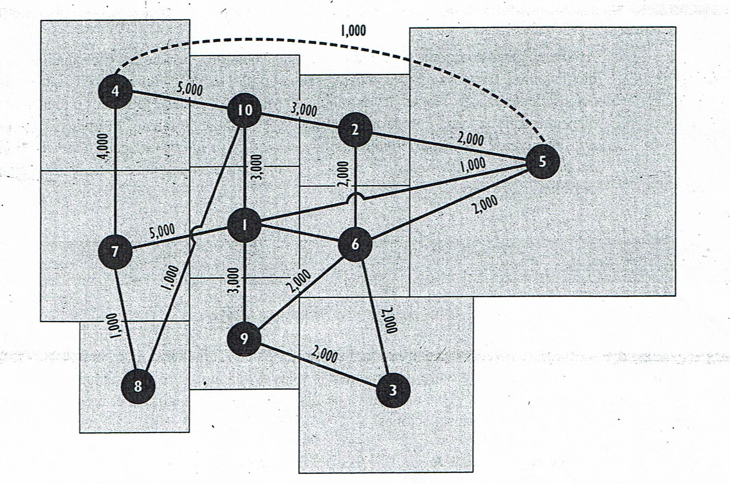
SOLUCIÓN
Primero, utilice el diagrama esquemático final del ejemplo anterior y coloque cada circulo de departamento en el centro de un cuadrado con el área relativa, que se muestra en la siguiente imagen.
Observe que esta disposición física conserva las mismas relaciones generales entre departamentos, pero las fronteras externas de las instalaciones resultan demasiado irregulares para un diseño practico de edificio.

Slide 45
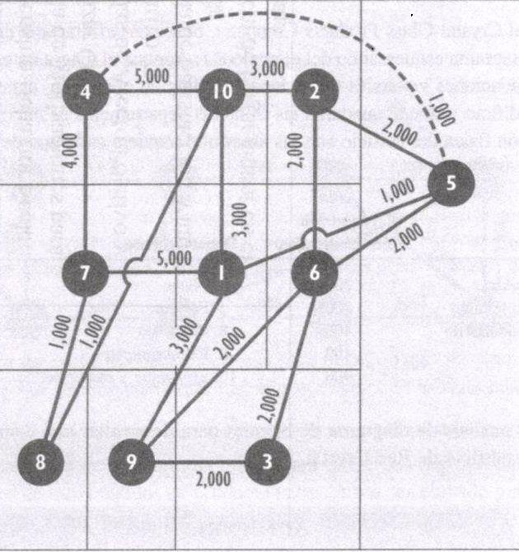
Por lo que hay que modificar las formas de los departamentos para que ajusten al sistema en un edificio rectangular y que al mismo tiempo conserven el área requerida por cada departamento y las misma relaciones entre ellos:
Nueva propuesta para el edificio.

Slide 46
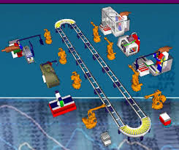
Disposiciones Físicas para instalaciones de servicio
Estrategias de las operaciones y Diseño y desarrollo de productos y de procesos de producción.
1.- Quizás la característica mas distintiva de los servicios es su diversidad.
2.- Existen Tres dimensiones en el tipo de servicio: diseño estándar o según pedido, cantidad de contacto con el clientes y mezcla de bienes con servicios intangibles.
3.- Existen 3 tipos de operaciones de servicios: Cuasimanufactura, el cliente como participante y el cliente como producto.
La compresión de estos tres puntos nos prepara para un análisis de los tipos de disposición físicas para las instalaciones de servicio.

Slide 47
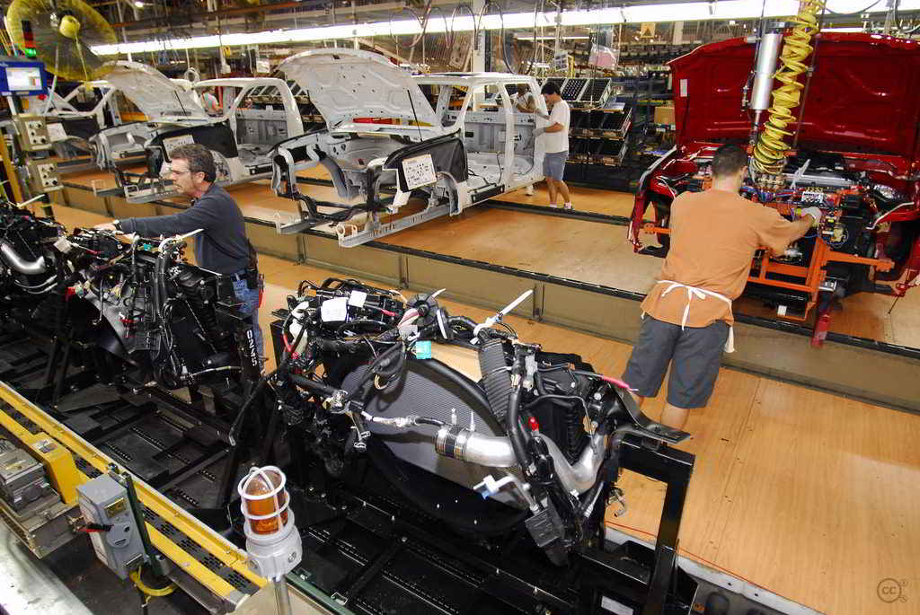
Tipos de Disposiciones físicas para instalaciones de servicio

Slide 48
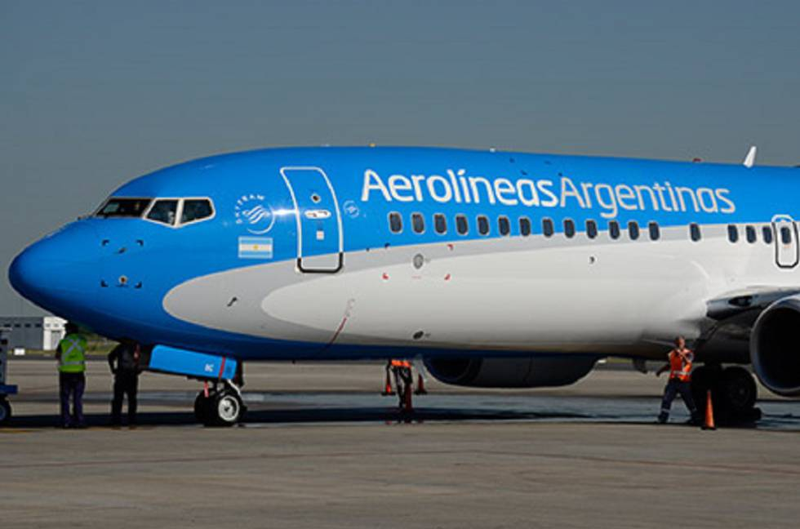

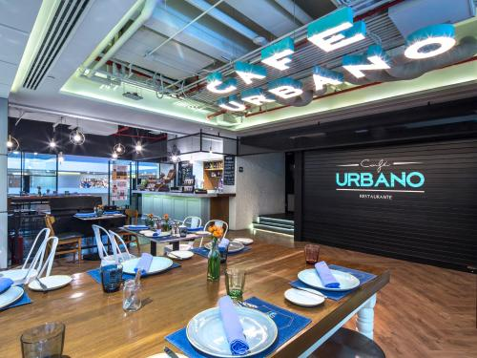

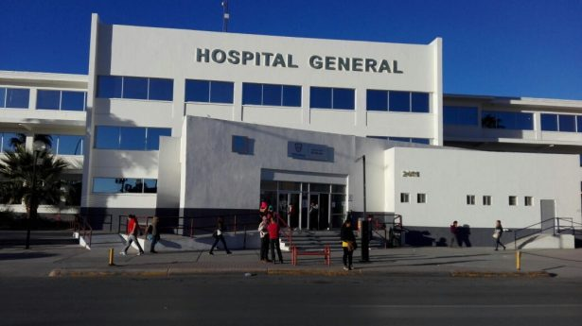
La mayoría de las empresas de servicio, es característico que por lo menos parte de sus operaciones sea distinta a la generalidad de las operaciones de manufactura: Debe tomarse en consideración el encuentro entre cliente y servicio.
En la naturaleza del servicio y de la forma en que estos negocios entregan o transfieren sus servicios: aerolíneas, bancos, minoristas, hospitales, restaurantes, seguros, bienes raíces, autotransportes, teléfonos y servicios públicos.

Slide 49

Ejemplo de Una Plaza
Las disposiciones físicas de las instalaciones de servicio generalmente deben proporcionar un fácil acceso a las mismas desde las carreteras o calles con mucha circulación.
Incluyen áreas de estacionamiento o garajes grandes.
Bien organizadas e iluminadas.
Las entradas y salidas están identificadas
Incluirse vestíbulos y otras áreas de recepción o mantenimiento para clientes.
Ventanillas y cajeros etc.

Slide 50
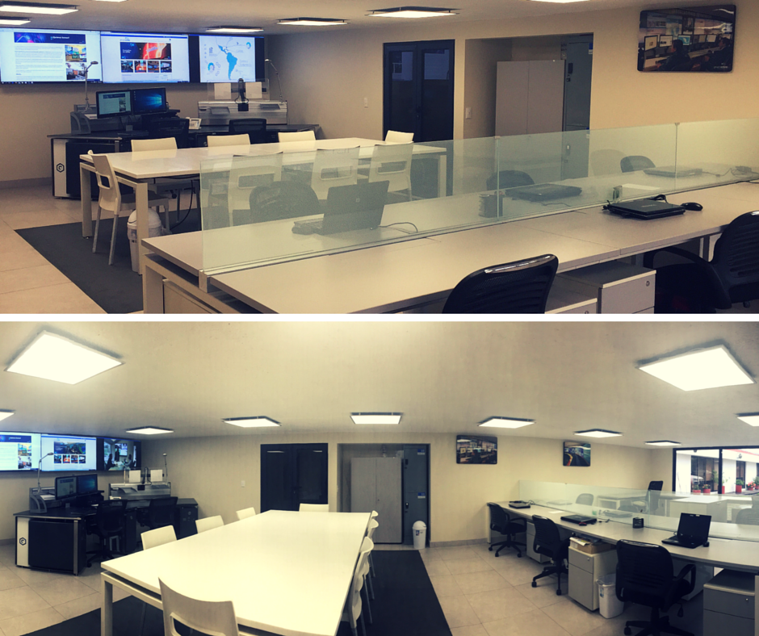
Análisis de las disposiciones físicas para instalaciones de servicio

Slide 51
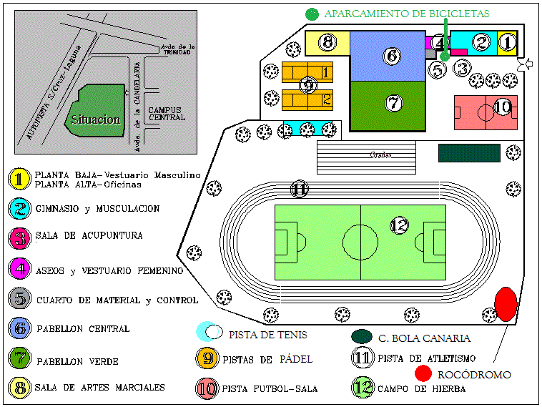
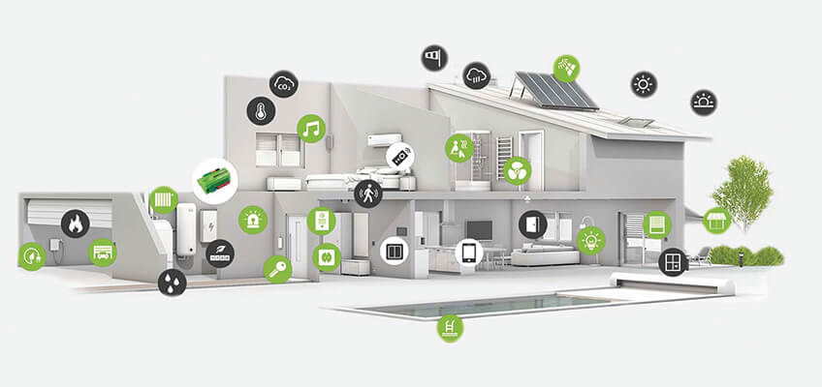
Para muchas instalaciones de servicio, son de aplicación directa las técnicas de las disposición física para instalaciones de manufactura como los restaurantes de comida rápida, las operaciones de trastienda de los bancos, las operaciones de mantenimiento de las aerolíneas, instalaciones deportivas etc.

Slide 52
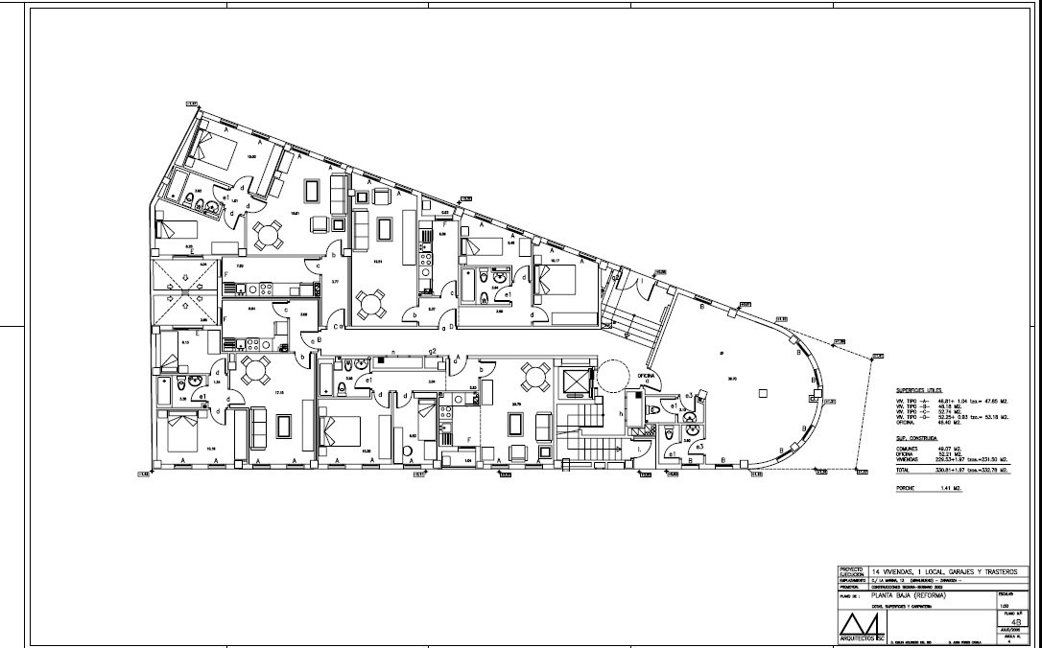

Cuatro Puntos Importantes.
Los principios de manejo de materiales para todos los tipos de servicios donde el manejo de los bienes físicos es significativo.
El uso de plantillas y de los modelos físicos para desarrollar planos de plantas de edificios para todo tipo de servicios.
El análisis de secuencias de las operaciones , del análisis carga-distancia y del análisis computadora de las disposiciones físicas para operaciones de servicio con producciones enfocadas al proceso.
El uso del balanceo de líneas para operaciones de servicios con producciones enfocadas al producto.

Slide 53
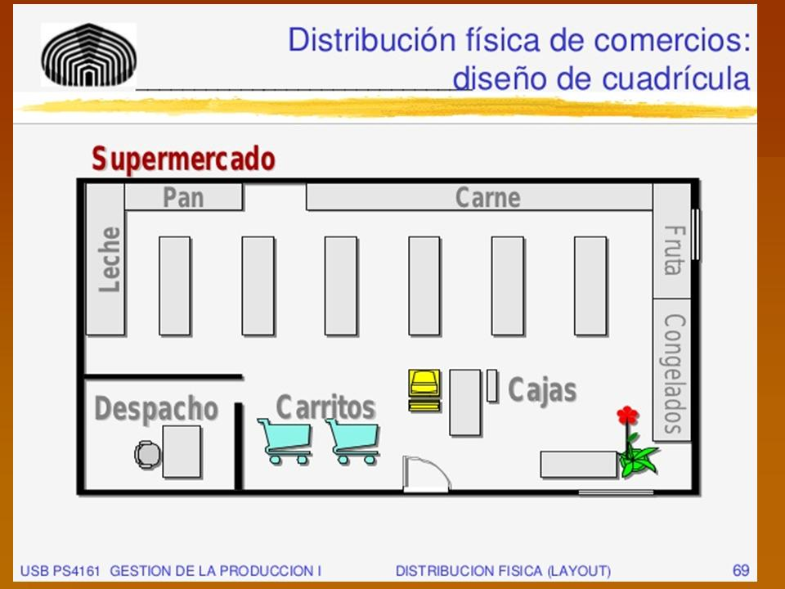
Las disposiciones físicas para instalaciones de servicio, deben tomar en consideración los clientes y la forma en que se este utiliza el servicio. Por ejemplo a menudo los alimentos congelados u otros perecederos se colocan en los pasillos exteriores, de manera que sean lo último que el cliente adquiera y estén más cercas a las cajas.

Slide 54
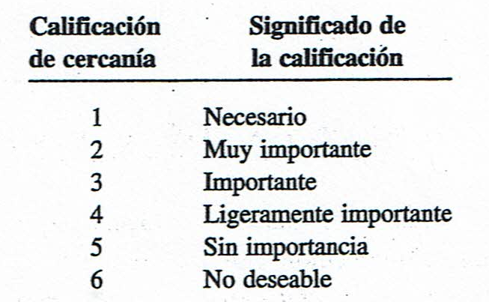
Uso de las calificaciones de cercanía para desarrollar disposiciones físicas para instalaciones de servicio
Estas calificaciones de cercanía se utilizan con la finalidad de indicar la deseabilidad de tener departamentos cercanos entre si.
A continuación aparecen seis departamentos y sus calificaciones de cercanía. La calificación de cercanía entre un par de departamentos se encuentran en las intersecciones de la rejilla que se muestra abajo.

Slide 55
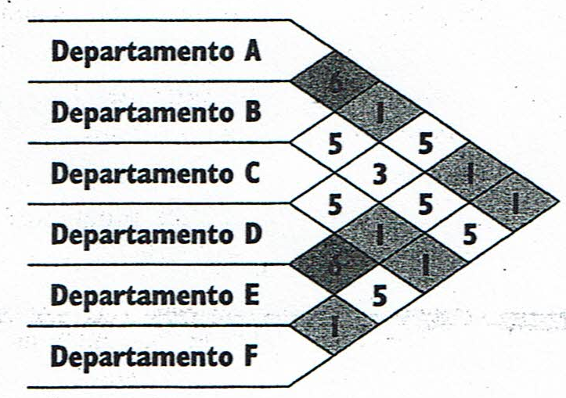
SOLUCIÓN
Primero, note que los pares de departamentos con calificaciones de cercanía de 1 son: A-C, A-E, A-F, C-E, C-F y E-F. A debe estar en contacto con C, E y F; C debe estar en contacto con E y con F y E debe de estar en contacto con F. Como primer ensayo, intente una disposición física con A, C, E y F en contacto entre sí. La disposición física que se muestra a continuación satisface todos los pares de departamentos con calificaciones de cercanía de 1.
A | C
E | F

Slide 56
En este último paso, debe observarse que la satisfacción de las calificaciones de cercanía de 6 también satisfizo de manera simultánea a las calificaciones de cercanía de 1. los problemas no siempre serán así de sencillos y podrían requerirse algunos pasos adicionales de jugar con departamentos para ver si se pueden efectuar mejoras.
Los pares de departamentos con calificaciones de cercanía de 6 ( no deseable) son A-B y D-E. A no debe estar en contacto con B y D no debe estar en contacto con E. Al colocar los departamentos D y E en los espacios que quedan, la disposición física que aparece abajo satisface todos los pares de departamentos con calificaciones de cercanía iguales a 6.
A | C | B
E | F | D

Slide 57
Bibliografía
Gaither, N. & Frazier, G. Administración de Producción y producción de operaciones, octava edición. International Thomson Editores.
Everett. E. A. & Ronald, J. E. Administración de la producción y las operaciones, cuarta edición. Pearson.

